Slide 1

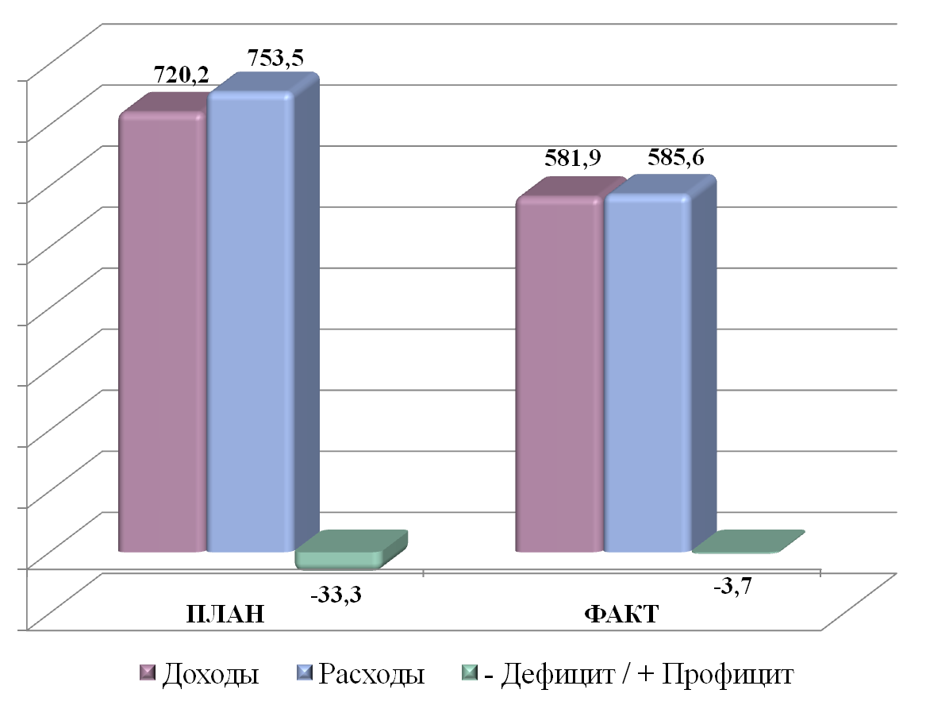
Исполнение районного бюджета
Данные на 01.11.2019 года, млн.рублей

